Slide 1
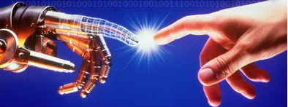
Inteligencia Artificial 1
C10: Búsqueda con adversario
Dr. Yasiel Pérez Vera

Slide 2
Objetivo
Caracterizar los procesos inferenciales de búsquedas con adversario.

Slide 3
Juegos
Dos jugadores.
Con información perfecta (no interviene el azar y cada jugador "ve" toda la información del otro).
De suma cero (se puede ganar, perder o empatar).
Damas , Ajedrez, Tres en raya, Go.

Slide 4
Juegos
Pueden ser representados a través de un árbol de estados, en los que cada estado representa un tablero diferente y en donde los lazos de unión entre estados del árbol indican posibles movimientos para pasar de un estado de tablero a otro estado.

Slide 5
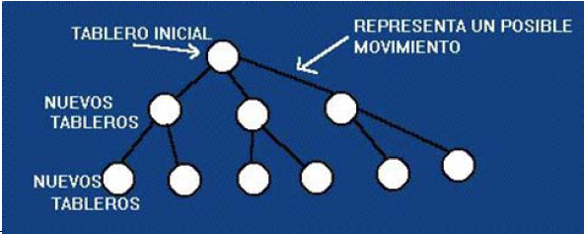
Juegos

Slide 6
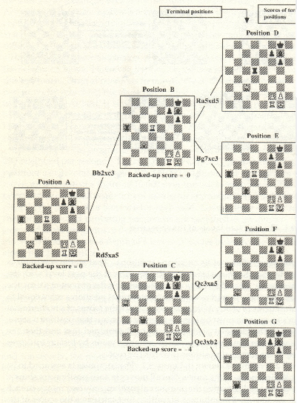

Slide 7
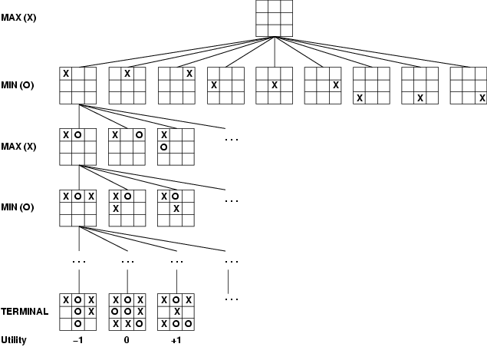

Slide 8
Procedimiento Minimax
Procedimiento de búsqueda hacia delante.
Se tiene un valor que indica la calidad del tablero.
Se supone que existe un cierto nivel del árbol para el cual se conoce el valor asociado con cada tablero de ese nivel y en base al cual y a la técnica minimax se descubre el valor de los tableros en los niveles superiores, de tal manera que se puede encontrar cuales fueron los movimientos que hicieron cada uno de los contendientes.

Slide 9
Procedimiento Minimax
El proceso de cálculo de un número que refleje la calidad del tablero se conoce como evaluación estática.
Existen 2 jugadores
el maximizador, quien buscará siempre hacer un movimiento que le produzca el máximo beneficio.
el minimizador que busca hacer movimientos que genere valores mínimos.

Slide 10
Poda alfa-beta
Principio de la poda alfa-beta
Si tiene una idea que indudablemente es mala, no se tome el tiempo para constatar qué tan mala es.

Slide 11
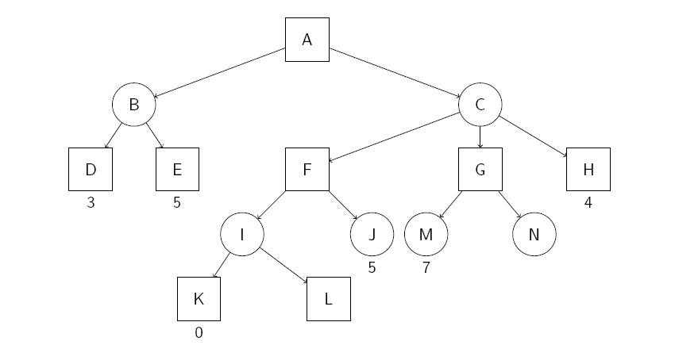
Ejemplo con poda alfa-beta

Slide 12
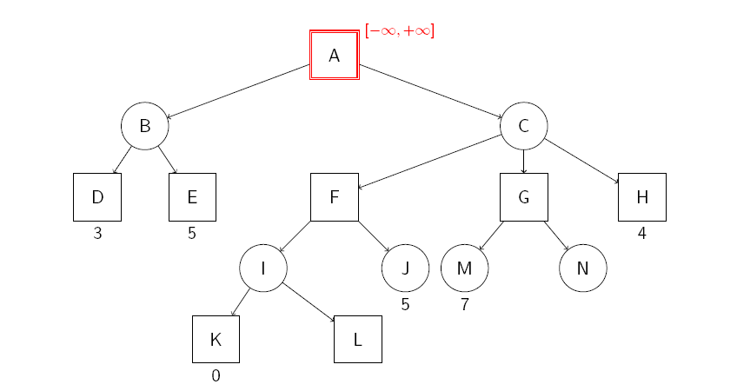
Ejemplo con poda alfa-beta

Slide 13
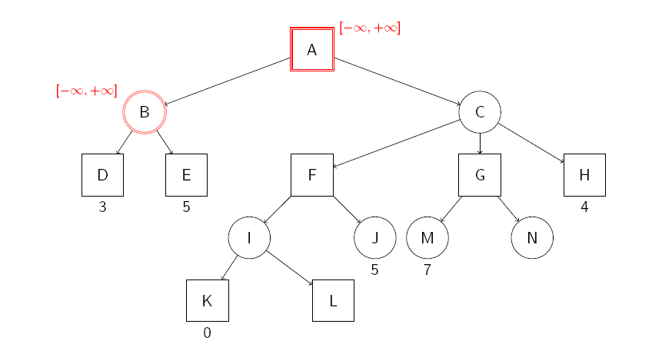
Ejemplo con poda alfa-beta

Slide 14
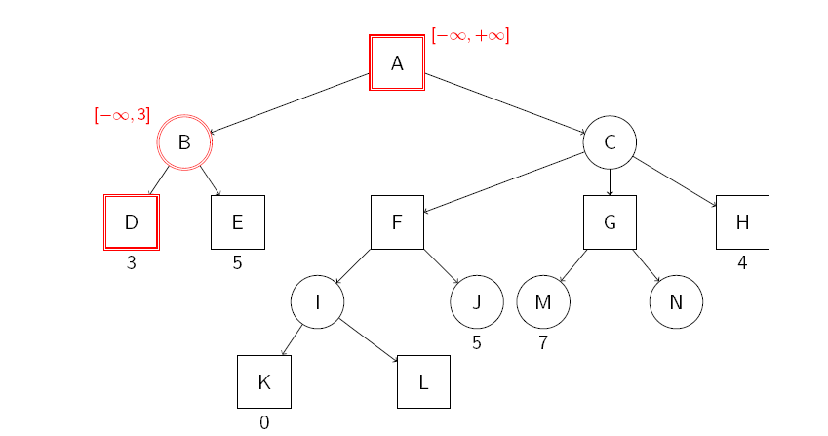
Ejemplo con poda alfa-beta

Slide 15
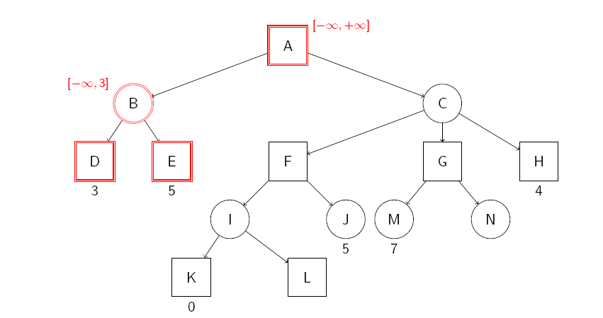
Ejemplo con poda alfa-beta

Slide 16
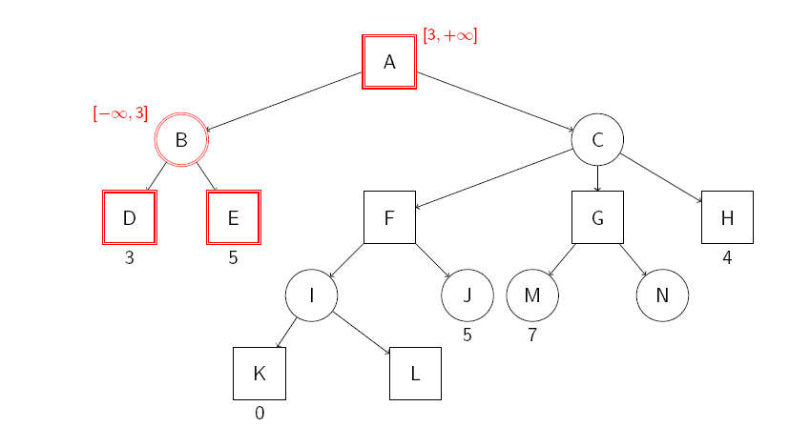
Ejemplo con poda alfa-beta

Slide 17
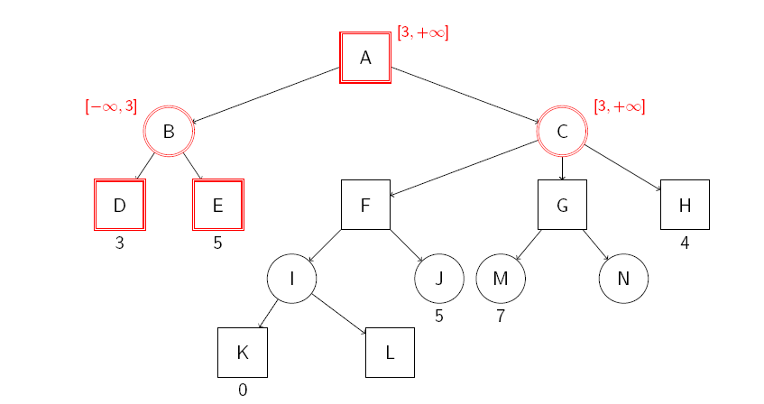
Ejemplo con poda alfa-beta

Slide 18
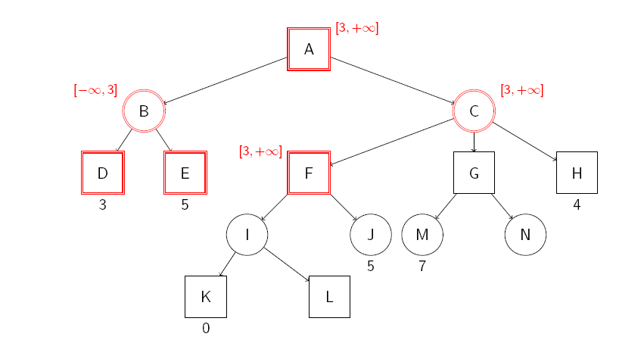
Ejemplo con poda alfa-beta

Slide 19
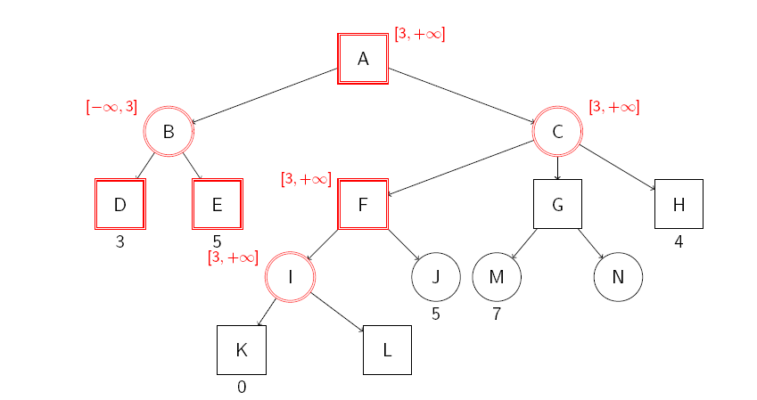
Ejemplo con poda alfa-beta

Slide 20
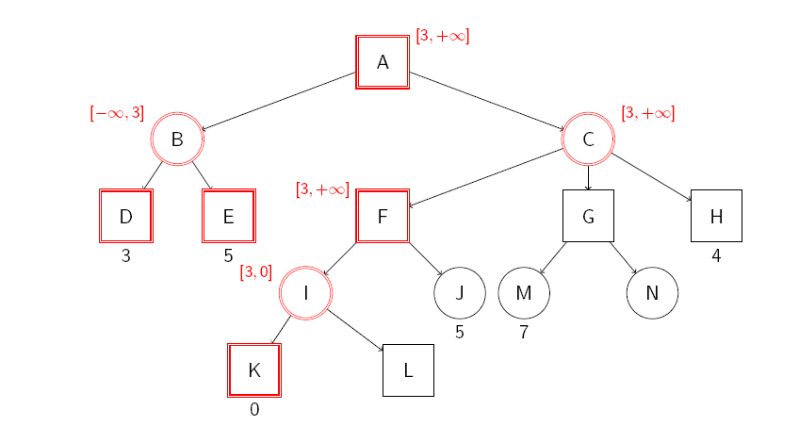
Ejemplo con poda alfa-beta

Slide 21
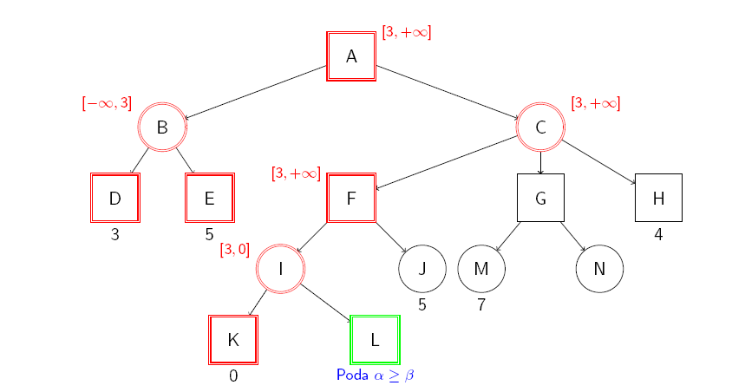
Ejemplo con poda alfa-beta

Slide 22
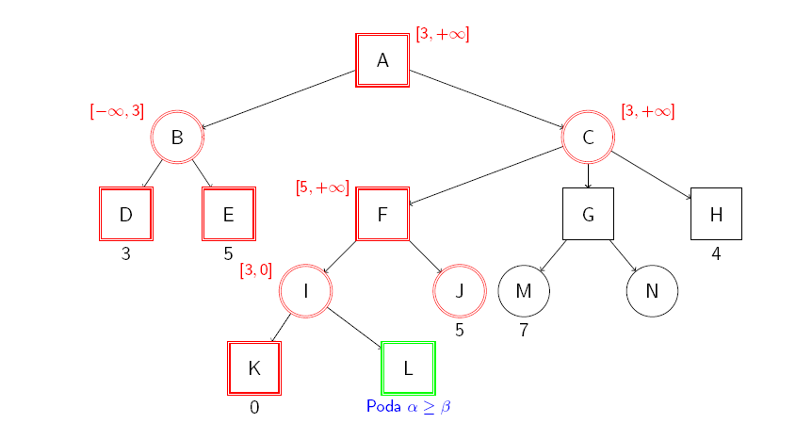
Ejemplo con poda alfa-beta

Slide 23
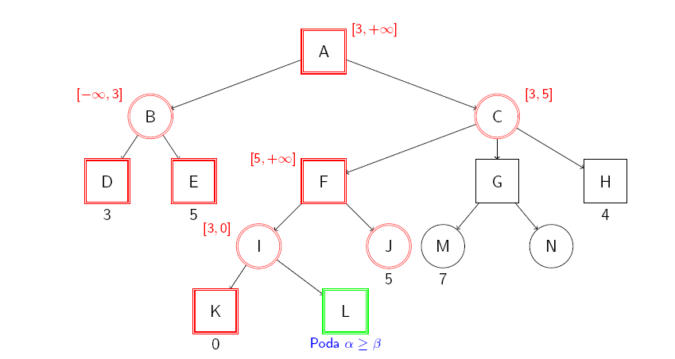
Ejemplo con poda alfa-beta

Slide 24
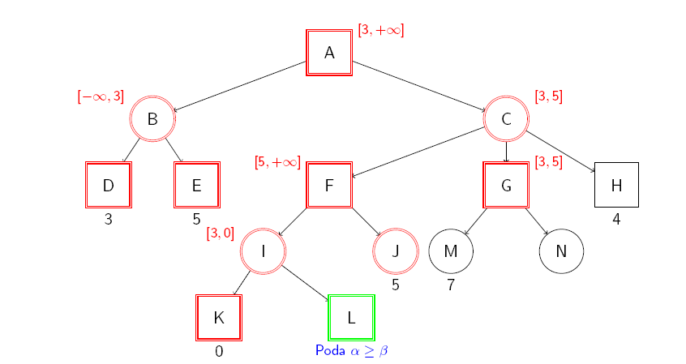
Ejemplo con poda alfa-beta

Slide 25
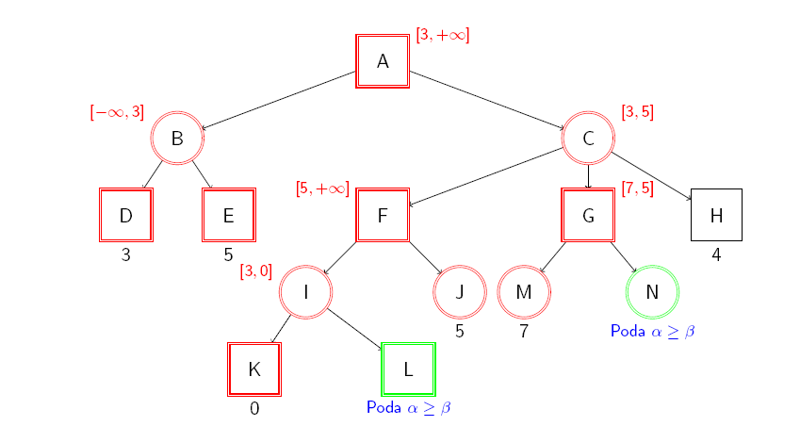
Ejemplo con poda alfa-beta

Slide 26
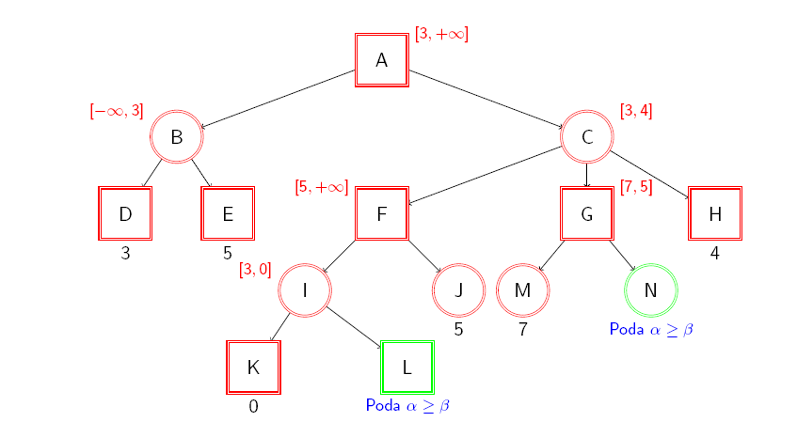
Ejemplo con poda alfa-beta

Slide 27
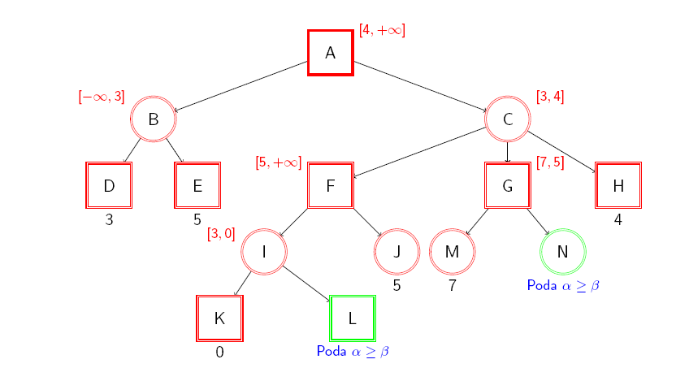
Ejemplo con poda alfa-beta

Slide 28
Conclusiones
Hemos estudiado los procesos inferenciales de búsquedas con adversario y la importancia de la poda Alfa-Beta, la cual no modifica los resultados y nos evita generar todo el árbol de juego.
Es aplicable en los juegos que siempre han fascinado a las personas, y la idea de poder jugar con una computadora ha existido desde que existen las computadoras.
Los algoritmos de juegos son muy eficientes en la implementación de algoritmos de búsqueda y en la resolución de problemas de la vida práctica.

Slide 29
Bibliografía
Elaine Rich & Kevin Knight, Inteligencia Artificial, 2da edición, 1994 (capítulo 12).
(Realizar ejercicio 1 de la página 357)

Slide 30
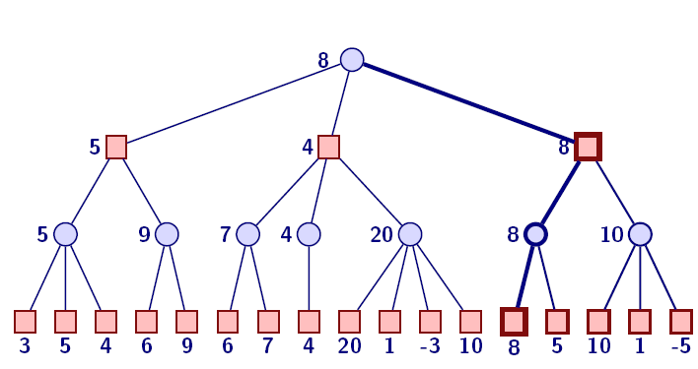
Ejemplo 2 poda alfa-beta

Slide 31
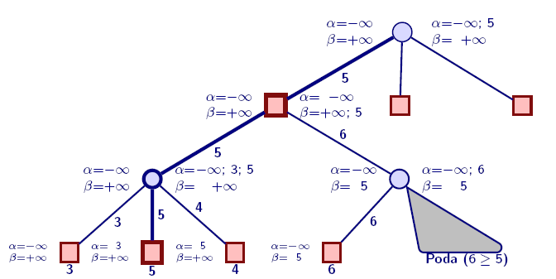
Ejemplo 2 poda alfa-beta

Slide 32
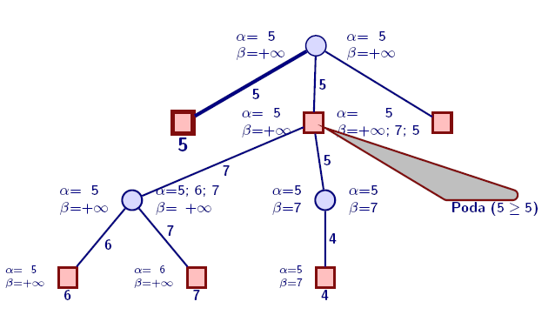
Ejemplo 2 poda alfa-beta

Slide 33
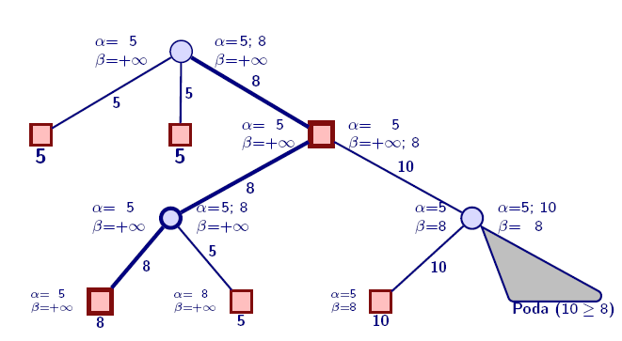
Ejemplo 2 poda alfa-beta

Slide 34
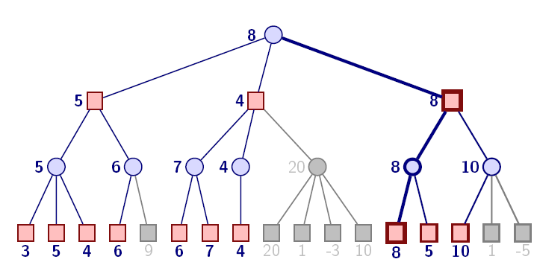
Ejemplo 2 poda alfa-beta

Slide 35
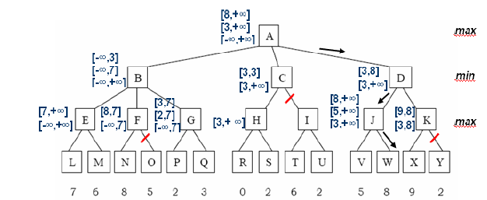
Ejemplo 3

Slide 36
Clase práctica.
Consideremos el árbol de juego mostrado en la siguiente figura, supongamos que el jugador A es maximizador.
a) ¿Qué movimiento debería elegir?
b) ¿Qué nodos no haría falta examinar usando la poda alfa-beta?

Slide 37
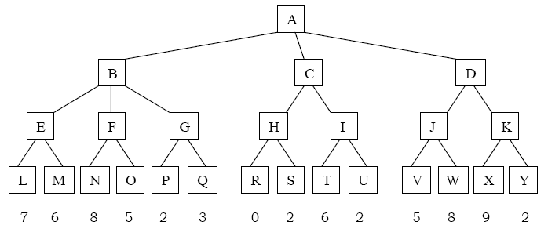
Ejercicio 1

Slide 38
Ejercicio 2
Consideremos el árbol de juego siguiente, en el que los valores de la función de evaluación estática se muestran debajo de cada hoja.
Si aplicamos la estrategia alfa–beta con cotas iniciales = −∞ y = +∞, determinar razonadamente cuál es el movimiento elegido. Especificar, además, qué nodos no se han examinado a causa de las podas realizadas. Explicar razonadamente, en la última poda, por qué se pueden dejar de examinar los nodos podados.

Slide 39
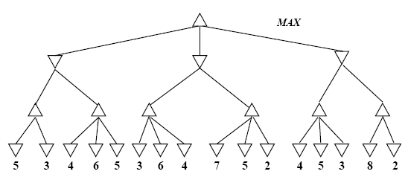

Slide 40
Ejercicio 3
Dado un juego de estrategia, el árbol siguiente es el árbol de juego completo correspondiente al estado A con turno para MAX. Las cantidades que parecen junto a cada nodo del árbol son los valores de la función de evaluación estática de cada uno de los nodos.

Slide 41
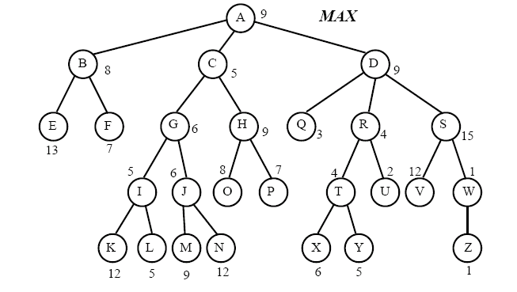

Slide 42
¿Qué movimiento se decidiría realizar si se usara el algoritmo minimax con profundidad 1?
Dibujar el árbol que se generaría si se tomara como método de decisión el algoritmo minimax con poda alfa-beta (con cotas iniciales δ = +∞y δ = −∞) y hasta profundidad 3. En el dibujo deben aparecer exclusivamente los nodos generados, detallando además el orden en el que se analizan.

Slide 43
Especificar claramente dónde se producen las podas y de qué tipo son ¿Qué movimiento se elegiría finalmente? ¿En qué nodos se ha necesitado el valor de la función de evaluación estática? ¿Qué nodos del árbol completo se dejan de analizar?
Si se aplicara el procedimiento de decisión minimax al árbol de juego completo ¿qué movimiento se elegiría? ¿es posible afirmar en general que la decisión que se tomaría analizando el árbol completo sería la misma que si se analiza hasta una determinada profundidad? Justificar la respuesta.

Slide 44
Inteligencia Artificial 1
C10: Búsqueda con adversario
Dr. Yasiel Pérez Vera

